Slide 1

This and That
with Mr. Angry Potato Head
and Mr. Angry Cloud-ghost

Slide 2





Ésta es mi habitación.
Es el salón.
This is my room. It is the living room.

Slide 3
Es muy grande y es rosa.
¡Me gusta el rosa!
It is very big and it is pink. I like pink!

Slide 4
Tiene una mesa, un sofá, una televisión y un sillón.
It has a table, a sofa, a TV and an armchair.

Slide 5
Y esto es una foto de mi familia.
And this is a picture of my family.

Slide 6
Bueno, en realidad no son mi familia, pero vivimos juntos.
¡Me caen bien!
Well, it’s not really my family but we live together. I like them!

Slide 7
Éstos son mi sofá y mi sillón.
Me gusta mi sillón.
These are my sofa and my armchair. I like my armchair.

Slide 8

¿Qué es esto? ¡¡¿Una piña?!!
What is this? A pineapple??!

Slide 9
¡No me gusta!
I don’t like it!

Slide 10
Ésta es mi televisión.
Me gusta ver la televisión.
That is my TV. I like watching TV.

Slide 11
¿...?
¿Dónde está mi mando a distancia? Hmm...
Where is my remote control? Hmm...

Slide 12
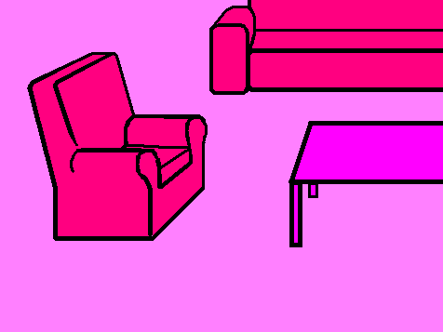

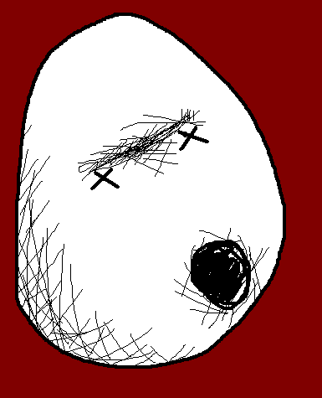

Zzzz... Zzzz...
Zzzz... zzzz... – CLICK!

Slide 13
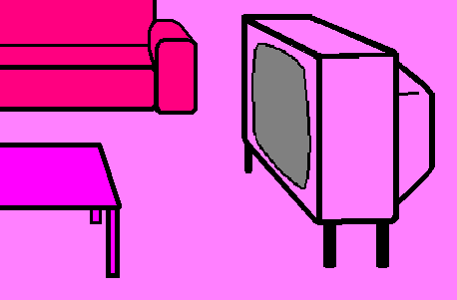

¡AAAAAAAHHHH!
¡Jajajajaja!
Hahahahaha! – AAAAAAAHHHH!

Slide 14
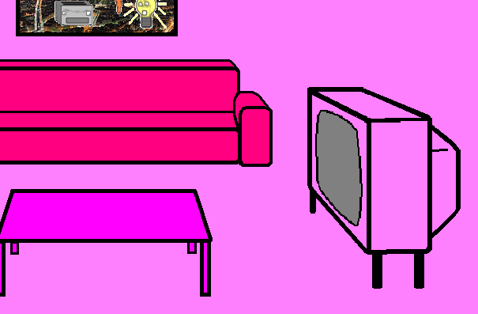
¡¿Dónde está mi mando a distancia?!
... ¡Jajaja!
Where is my remote control??! -- CLICK
...Hahaha!

Slide 15

Vocabulary
Living room
Table
Armchair
Sofa
TV
Remote control
Pineapple
Picture
Pink
Big
El salón
La mesa
El sillon
El sofá
La televisión
El mando a distancia
La piña
La foto
Rosa
Grande

Slide 16
Phrases
This is...
These are...
That is...
Those are...
My TV
My pineapple
My picture
Esto/Éste/Ésta es...
Éstos/Éstas son...
Eso/Ése/Ésa es...
Ésos/Ésas son...
Mi televisión
Mi piña
Mi foto

Slide 17
















Join us again!

